Slide 1
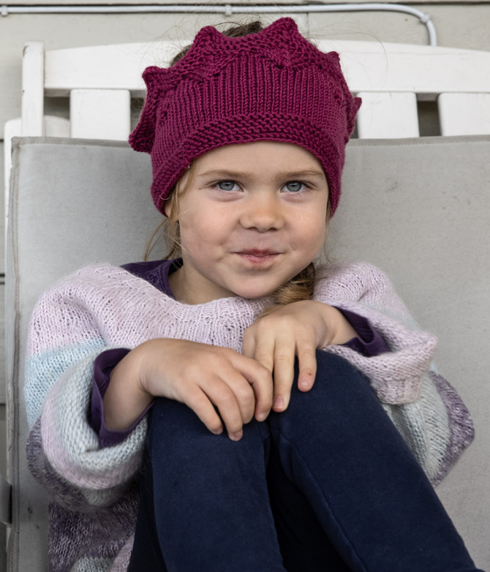
Heldigvis finnes det håp
Visste du at over 1 av 10 barn vokser opp med en forelder med et alvorlig alkoholmisbruk eller alvorlig psykisk lidelse?
Med din støtte kan Blå Kors gi flere barn og unge en tryggere barndom.
Notes:
Dette kan du si:
Visste du at over 1 av 10 barn vokser opp med en forelder med et alvorlig alkoholmisbruk eller alvorlig psykisk lidelse?
Heldigvis finnes det håp. I over 100 har Blå Kors hjulpet mennesker som rammes av alkohol, rus eller annen avhengighet.
Med din støtte kan Blå Kors gi flere barn og unge en tryggere barndom.
Blå Kors jobber på oppdrag fra kirkene, og arbeidet bygger på et kristent og diakonalt menneskesyn.

Slide 2
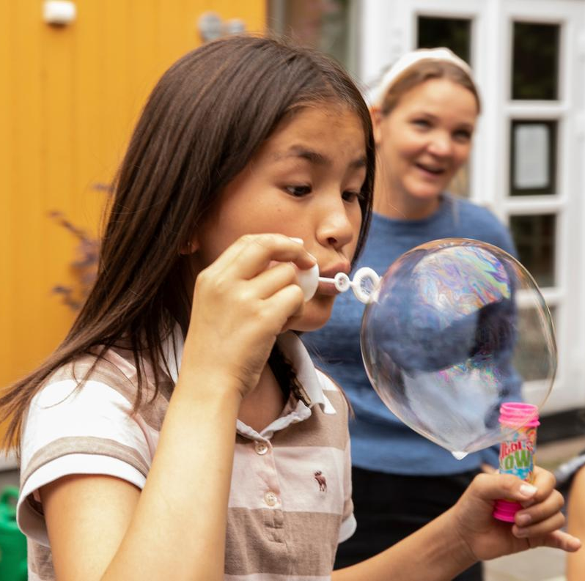
Takk for din støtte!
Vipps:
13130
Notes:
NB: Teksten kan byttes ut med VIPPS / SMS givertjeneste til egen menighet, dersom dere vil sende innsamlingsbeløpet samlet i etterkant.
HER KAN DU SI:
På forhånd, tusen takk for din støtte!
Du kan gi på VIPPS til 13130 eller ved å sende SMS med ordene BK VENN til 2210.

